Slide 1
Тема 2. ВНЕШНЯЯ И ВНУТРЕННЯЯ СРЕДА ПРОЕКТА
Системный подход к управлению проектами
Цели проекта
Требования к проекту
Окружение проекта
Участники проекта
Жизненный цикл проекта
Структура проекта

Slide 2
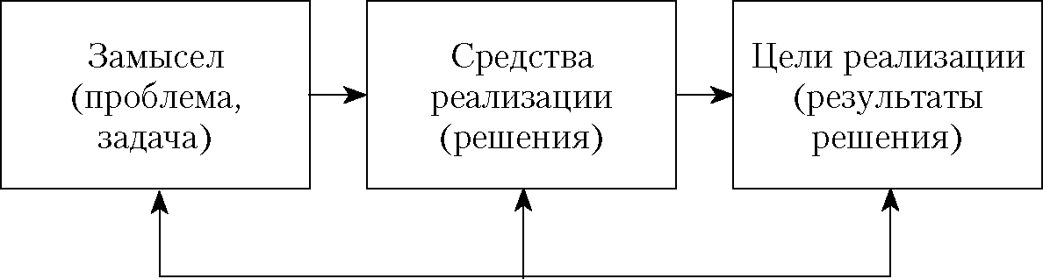
1. Системный подход к управлению проектами
Характеризуя проект, можно отметить, что он включает в себя замысел (проблему), средства его реализации (решения проблемы) и получаемые в процессе реализации результаты (рис. 2.1).
Рис. 2.1. Основные элементы проекта

Slide 3
Проект — это совокупность определенных элементов (объектов материального и нематериального характера) и связей между ними, обеспечивающая достижение постав-ленных целей.
Понятие «система» многозначно, что естественно, но общность характерных черт позволяет выразить систему тем, что:
• система — это комплекс взаимосвязанных элементов, рассматриваемых как единое целое;
• системе присуща определенная структура;
• системе присуща некоторая обособленность от других объектов — так называемой внешней среды, — которая основывается на отграничении некоторых объектов, включаемых в систему.

Slide 4
Проект как систему определяют следующие основные свойства.
1. Сложность иерархической структуры. В современных экономических системах одновременно функционируют несколько различных иерархических структур, взаимодействие между которыми обычно не сводится к простым отношениям иерархического соподчинения. Проекты могут быть разными по масштабу, но, как правило, реализация любого проекта требует взаимодействия участников на разных уровнях иерархии.
2. Влияние на проект находящихся во взаимодействии объективных и субъективных факторов.

Slide 5
3. Динамичность процессов, имеющих стохастический характер.
4. Целостность (эмерджентность) системы, т.е. наличие у нее таких свойств, которые не присущи элементам системы (подсистемам), рассмотренным отдельно, вне системы.
5. Сложные информационные процессы, обусловленные многочисленными взаимосвязями между элементами системы.
6. Множественность целей, которые могут не совпадать с целями отдельных элементов (подсистем). Здесь можно привести известный пример — высокие расходы на содержание управленческого аппарата приводят к необходимости его сокращения. С другой стороны, малочисленный управленческий аппарат не обеспечивает эффективного управления предприятием, что ведет к финансовым потерям.

Slide 6
7. Многофункциональность элементов системы (например, функция управления системой включает в себя следующие функции: планирование, учет, контроль, анализ, оперативное регулирование).
Указанные свойства проекта как системы определяют необходимость в системном подходе к управлению проектами, который предполагает рассматривать элементы проекта и их функционирование во взаимосвязи и взаимозависимости.

Slide 7
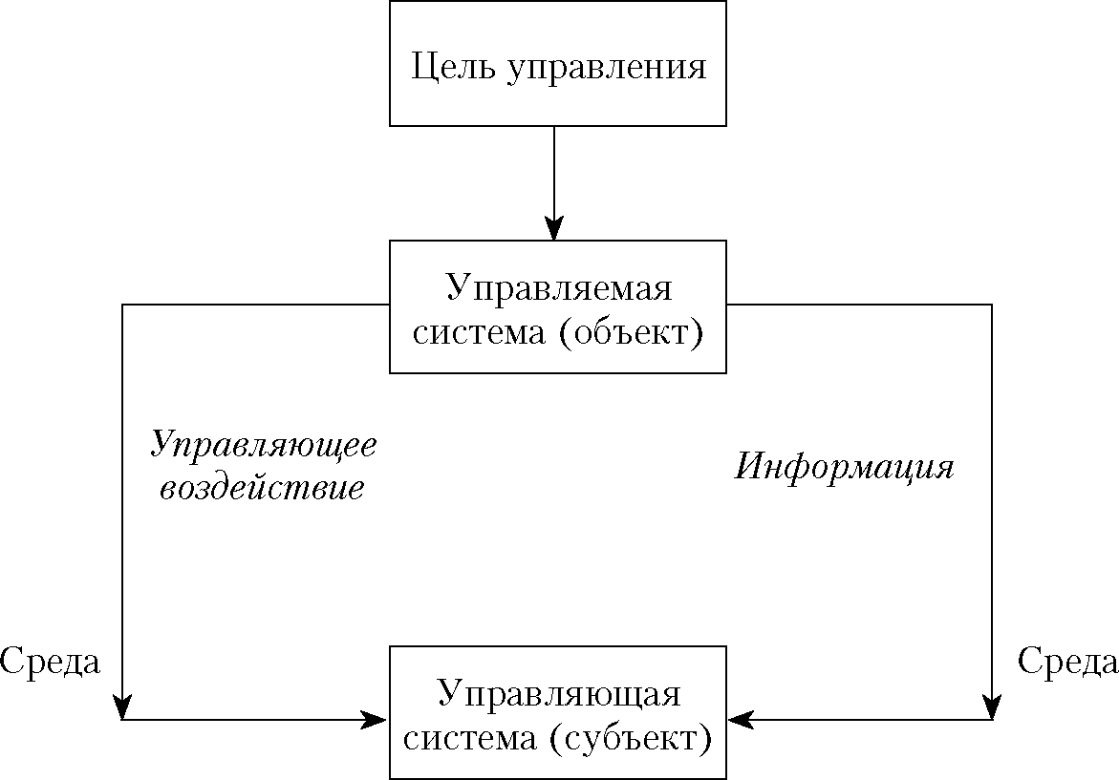
Рис. 2.2. Общее представление о системе управления

Slide 8
Управляющая система получает и обрабатывает информацию о состоянии объекта и, располагая целью управления и правилами принятия решений, вырабатывает управляющее воздействие. В результате этого воздействия объект управления изменяет свое состояние, что вновь фиксируется управляющей системой. На состояние объекта управления (управляемой системы) в каждый фиксированный объект времени оказывают также влияние среда и предшествующее состояние объекта.
В рамках системного подхода к управлению проектами мы будем использовать методы декомпозиции (выявление отдельных элементов) и структуризации (изучение взаимосвязей между элементами проекта, а также между проектом и внешней средой). Таким образом, с позиций системного подхода управление проектами представляет собой определение, установление, регулирование и развитие связей между элементами проекта, обеспечивающие достижение поставленных перед проектом целей. В более широком контексте, системный подход, системная методология, системное проектирование отражают реальный процесс интегрирования знаний и деятельности, науки и социальной практики в проектной культуре

Slide 9
2. Цели проекта
Процесс целеполагания (установления целей) является неотъемлемым элементом управления. Четкое представление о целях проекта, сложившееся у всех его участников, и разделяемое ими, — важнейшее условие достижения этих целей и успешного управления.
Существуют несколько методик целеполагания. Наибольшее распространение получила методика SMART, в соответствии с которой цели проекта должны быть:
— конкретными (Specific);
— измеримыми (Measurable);
— достижимыми (Achiеvable);
— значимыми (Relevant);
— соотносимыми с конкретным периодом времени (Timebounded).
Представление об этих критериях дано в табл. 2.1.

Slide 10
Таблица 2.1 SMART-критерии в целеполагании
Критерий | Смысл критерия | Примечания
Конкретность (Specific) | Отсутствие различных интерпретаций в постановке цели различными участниками про­екта | В постановке цели не должно быть слов, не несущих смыс­ловой нагрузки (оптимальный, достойный и т.п.). Желательно избежать и негативной поста­новки целей (минимизировать издержки)
Измеримость (Measurable) | Цель должна описываться количественными показателями, достижение или недостижение которых позво­ляет определить степени прибли­жения к цели | Если речь идет о количе­ственной измеримости, нужно оперировать цифрами, если о качественной — к формули­ровке цели следует приложить техническое задание. На прак­тике часто используют такие критерии, как проценты, соот­ветствие внешним стандартам, время и др.
Дости­жимость (Achiеvable) | Означает возмож­ность достижения цели с учетом существующих ограничений | Существуют проекты, относи­тельно которых нельзя с уверен­ностью судить о достижимости целей, например, научно-иссле­довательские проекты
Значимость (Relevant) | Отражает согла­сование цели проекта с целями более высокого уровня вплоть до стратегии ком­пании, а также важность данного проекта для ком­пании | Значимость цели определяется ответом на вопрос, важна ли она для достижения целей более высокого уровня
Соотнесение цели с кон­кретным периодом вре­мени (Time- bounded) | Если не учиты­вать временные ограничения, воз­никает риск того, что цель никогда не будет достиг­нута | При постановке цели необ­ходимо определять конечный срок, к которому должны быть получены результаты проекта

Slide 11
В последние годы появились расширенные трактовки SMART-критериев. Обычно традиционная SMART- постановка дополняется двумя новыми критериями, позволяющими повысить вероятность достижения цели и сделать методику постановки целей еще более умной (в переводе с английского smart означает «умный», smarter — «еще умнее»):
— наличие обратной связи через оценку (Evaluated) — означает оценку руководителем проекта степени приближения к цели на каждом этапе ее достижения;
— возможность и необходимость периодической корректировки цели (Reviewed) в соответствии с меняющимися внешними и внутренними условиями реализации проекта.
Национальный проект «Здоровье» — программа по повышению качества медицинской помощи, объявленная президентом Российской Федерации Владимиром Путиным в 2005 г. в рамках реализации четырех национальных проектов. Цели проекта определены следующим образом.

Slide 12
1. Укрепление здоровья населения России, снижение уровня заболеваемости, инвалидности, смертности.
2. Повышение доступности и качества медицинской помощи.
3. Укрепление первичного звена здравоохранения, создание условий для оказания эффективной медицинской помощи на догоспитальном этапе.
4. Развитие профилактической направленности здравоохранения.
5. Удовлетворение потребности населения в высокотехнологичной медицинской помощи.

Slide 13
2.3. Требования к проекту
Существуют три основные характеристики, позволяющие количественно оценить полезность любого проекта для предприятия в целом (если проект не выполняется ради соблюдения установленных законом и иных обязательных требований к организации):
— производительность — стоимость продукции и услуг, поставленных потребителям, за вычетом прямых расходов на приобретение товаров и услуг у сторонних поставщиков, за определенный период времени;
— объем инвестиций — все капитальные вложения и вложения средств в запасы на всех уровнях. В них входят любые затраты, срок амортизации которых превышает один финансовый год;
— текущие расходы — любые средства, расходуемые организацией для преобразования инвестиций в готовый продукт.

Slide 14
Следовательно, любой проект, полезный для организации, должен отвечать хотя бы одному из следующих требований:
— содействовать повышению производительности организации;
— способствовать сокращению объемов инвестиций;
— содействовать сокращению текущих расходов;
— комплексно влиять на все три характеристики, обеспечивая заметное улучшение текущих и будущих основных показателей организации.
Большое значение в менеджменте проектов отводится магическому треугольнику, состоящему из угловых точек затрат, сроков и качества (рис. 2.3).

Slide 15
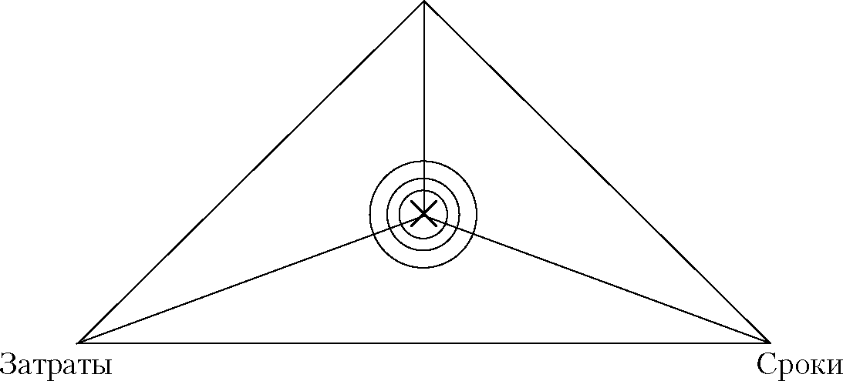
Качество
X — Идеальная точка
Рис. 2.3. Магический треугольник управления проектами

Slide 16
Портфель — набор проектов или программ, объединенных вместе с целью эффективного управления и достижения стратегических целей, а также деятельность по их обеспечению. Проекты, входящие в портфель, как правило, имеют общие ограничения (по срокам, по ресурсам, по уровню риска). Как и программы, портфель проектов является инструментом реализации стратегии организации (рис. 2.6).

Slide 17
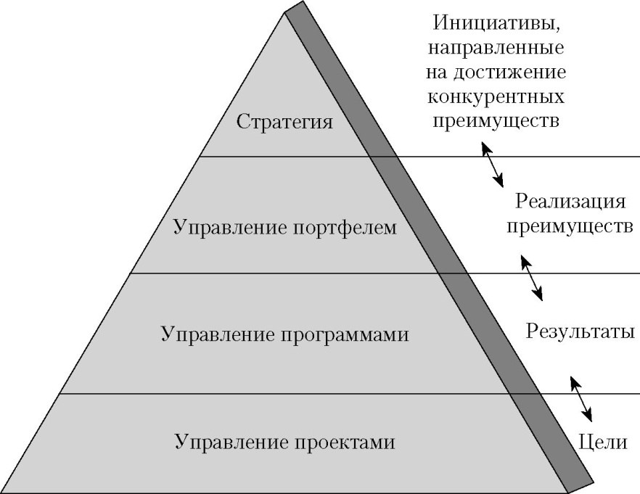
Рис. 2.6. Программы и портфели проектов как инструменты стратегического управления

Slide 18
Если компания одновременно ведет несколько крупных проектов, то рано или поздно она сталкивается с необходимостью внедрения единой системы управления проектами. В ходе этой работы очень важно пересмотреть организационную структуру, разработать соответствующую документацию, а также упорядочить все бизнес-процессы. Для корпоративного управления проектами создаются специальные подразделения, координирующие проекты или программы — офисы управления проектами.

Slide 19
К функциям проектного офиса относятся:
— ведение электронных моделей проектов в информационных системах (Spider Project);
— ведение архивов проектов;
— контроль реализации проектов;
— консолидация информации по проектам;
— подготовка методических материалов, стандартов, нормативных документов;
— обучение и повышение квалификации сотрудников остальных подразделений.

Slide 20
Перечислим основных участников проекта.
1. Инвестор — субъект инвестиционной деятельности, осуществляющий вложения собственных, заемных или привлеченных средств в форме инвестиций и обеспечивающий их целевое использование. В качестве инвестора могут выступать:
— органы, уполномоченные управлять государственным и муниципальным имуществом и муниципальными правами;
— граждане, предприятия, объединения предпринимателей и другие юридические лица;
— иностранные физические и юридические лица, государства и международные организации.
Внутри организации функции инвестора проекта выполняет спонсор, обычно относящийся к руководству компании, выделяющий ресурсы для проекта и влияющий на формирование проектной команды.

Slide 21
2. Заказчик — физическое или юридическое лицо, которое получает результат реализации проекта. В качестве заказчика могут выступать инвесторы, а также любые другие физические и юридические лица, уполномоченные инвесторами осуществлять реализацию проекта, не вмешиваясь при этом в деятельность других участников проекта, если иное не предусмотрено договором между ними. В том случае, если заказчик не является инвестором, он наделяется правами владения, пользования и распоряжения результатами проекта на период и в пределах полномочий, установленных договором и в соответствии с российским законодательством.
3. Пользователь проекта использует продукт, созданный в результате реализации проекта. пользователем проекта может быть инвестор, а также другие физические и юридические лица, государственные и муниципальные органы и международные организации, для которых создается проект.
4. Руководитель (менеджер) проекта — отвечает за управление проектом и несет ответственность за его результаты. Как правило, в крупных проектах полномочия и обязанности руководителя и менеджера разделяются. Менеджер проекта осуществляет оперативное управление, высвобождая время руководителю для осуществления стратегических функций, но не снимая с него общей ответственности за результаты.

Slide 22
5. Команда проекта — группа специалистов, работающих над реализацией проекта, представляющих интересы различ­ных участников проекта и подчиняющихся управляющему проектом.
К другим участникам, имеющим интересы в данном про­екте (стейкхолдерам) могут относиться поставщики, подряд­чики, консультанты, руководство материнской организации и другие лица. Внутри организации заинтересованными сто­ронами могут выступать ее работники, если проект предпо­лагает проведение организационных изменений.

Slide 23
2.6. Жизненный цикл проекта
Концепция жизненного цикла получила широкое распро­странение в экономике и менеджменте, но именно в управле­нии проектами она приобрела особую важность в силу спец­ифических особенностей проекта как вида деятельности. Проект отличается от рутинной деятельности предприятия, он имеет четко установленные сроки начала и завершения, поэтому логично, что можно выделить фазы в течение этого срока.
Жизненный цикл проекта (Project Life Cycle) — набор обычно последовательных фаз проекта, количество и состав которых определяется потребностями управления проектом организацией или организациями, участвующими в проекте. Жизненный цикл проекта — это модель его развития во времени, определяющая различные ситуации в процессе его реализации.
В наиболее общем виде в жизненном цикле проекта выделяют четыре последовательные фазы, представленные в табл. 2.3, — определение проекта, планирование и организация выполнения, реализация проекта и его завершение.

Slide 24
Таблица 2.3 Характеристики фаз жизненного цикла проекта
Фаза | Разработка | Планирование | Реализация | Завершение
 | концепции | и организация | проекта | проекта
 | проекта | выполнения
Харак- | Концеп- | Организационная, | Исполни- | Внедрен-
тер дея- | туальная | планировочная | тельная, | ческая,
тельно- | деятель- |  | координа- | отчетная
сти | ность |  | ционная, контрольная
Этапы | Иницииро- | Определение | Реализация | Завершение
 | вание. Определе- | структуры проекта. Планирование | проекта. Координа-
 | ние. | выполнения про- | ция.
 | Создание проектной | екта. Планирование | Контроль
 | команды | ресурсов проекта. Организация выполнения
Издер- | Незначи- | Средние, растут | Высокие, | Средние,
жки, | тельные, |  | быстро | снижаются
затраты | медленно растут |  | растут
Участ­ники | Заказчик. Спонсор. Руковод­ство пред­приятия. Специали­сты | Проектная команда. Спонсор. Руководство | Инвестор. Исполни­тели. Проектная команда | Проектная команда Исполни­тели Руководство Заказчик Инвестор

Slide 25
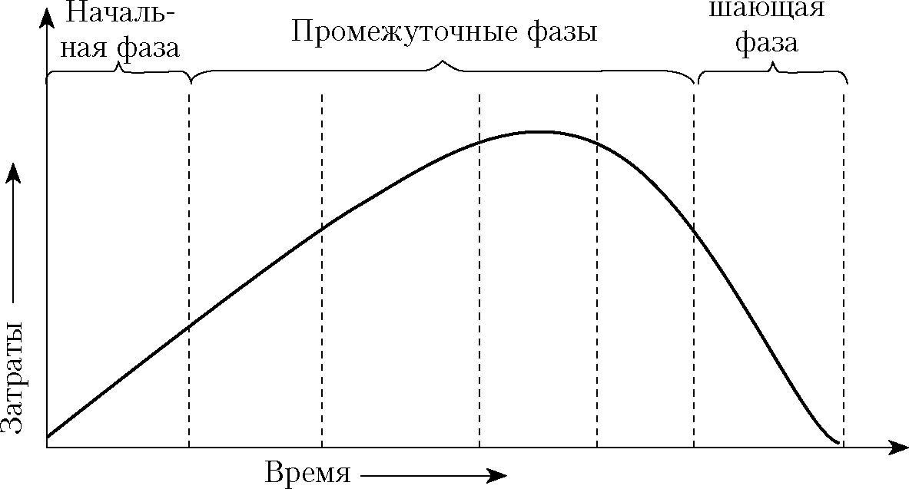
Рис. 2.8. Фазы жизненного цикла проекта и затраты

Slide 26
На концептуальной фазе принято выделять следующие этапы.
1. Инициирование проекта, включающее анализ потребностей, формулировку проектных инициатив и доведение
их до руководства предприятия, анализ и оценку проектных инициатив, принятие решения о дальнейшей разработке проекта.
2.Определение проекта, связанное с уточнением параметров проекта, анализом и оценкой рисков, оценкой затрат и доходов, связанных с реализацией проекта, принятием решения о реализации проекта.
3.Формирование проектной команды — выбор институциональной формы реализации проекта, назначение руководителя проекта, организация работы проектной команды, составление плана работы проектной команды и его утверждение руководством предприятия или проекта.
4.Формальный запуск проекта определяется его санкционированием, т.е. появлением подписи ответственного руководителя на уставе проекта

Slide 27
2.7. Структура проекта
Выше мы рассматривали проект как сложную систему. Структура системы — это способ организации связей и отношений между элементами (подсистемами). При разработке структуры системы задается описание множества элементов системы и связей между ними, распределение задач по уровням и элементам системы, выбор комплекса средств, обеспечивающих их эффективное решение.
Управляемость любого объекта зависит от того, насколько эффективно была произведена детализация объекта управления, т.е. дробление единого целого на иерархические подсистемы и компоненты, в отношении которых управленческие воздействия являются актуальными и адекватными.
В терминологии проектного менеджмента структура проекта представляет собой дерево ориентированных на продукт компонентов, представленных оборудованием, работами, услугами и информацией, полученными в результате реализации проекта. Иначе говоря, структура проекта — это организация связей и отношений между его элементами.

Slide 28
Основные типы структур, используемых при управлении проектами — функциональная, матричная и проектная. В функциональной структуре (рис. 2.10) управление осуществляется линейным руководителем через группу подчиненных ему функциональных руководителей. Если этот тип используется при управлении проектами, то, как правило, назначается один или несколько координаторов, осуществляющих связь между функциональными подразделениями.

Slide 29
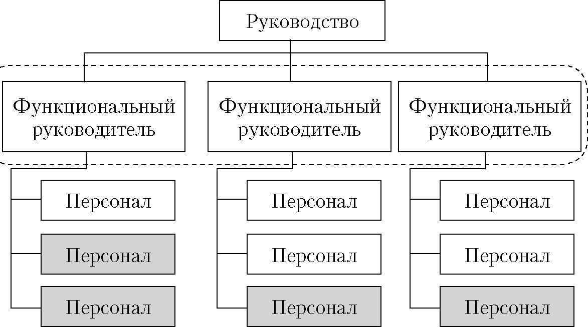

Slide 30
Спасибо за внимание!

